Slide 1


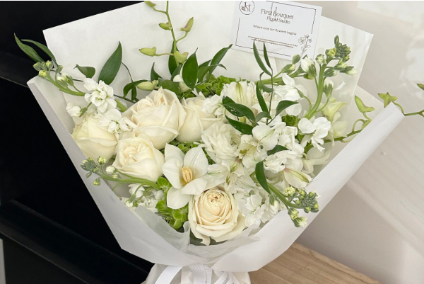
Urban Jungle:
Toko Bunga Premium
Laporan Pengembangan Website
2025 • Sekolah Tinggi Manajemen Informatika dan Komputer STMIK IKMI Cirebon

Slide 2





Anggota Kelompok
Elsa Febianti
Dwi Retno Wulandari
Habibah Alya

Slide 3

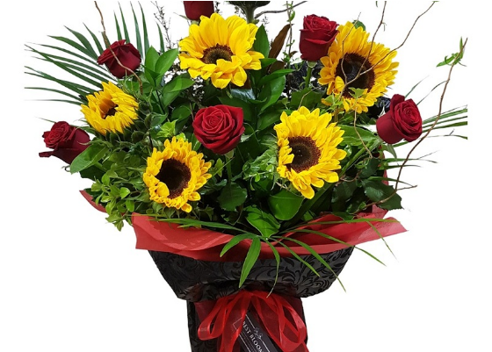
Latar Belakang
Digitalisasi UMKM
Website merupakan media krusial bagi bisnis toko bunga yang mengandalkan aspek visual dan estetika untuk menarik minat pelanggan.
Website Urban Jungle dirancang menggunakan teknologi HTML, CSS, dan JS untuk menghadirkan pengalaman belanja bunga premium yang elegan dan interaktif.

Slide 4






Tujuan & Ruang Lingkup
Implementasi
Desain UI
Cakupan
Menerapkan pengetahuan teoritis pemrograman web ke proyek nyata.
Menciptakan tampilan responsif dan interaktif bagi pengguna.
Pengembangan frontend meliputi katalog, filter, keranjang, dan integrasi WhatsApp.

Slide 5
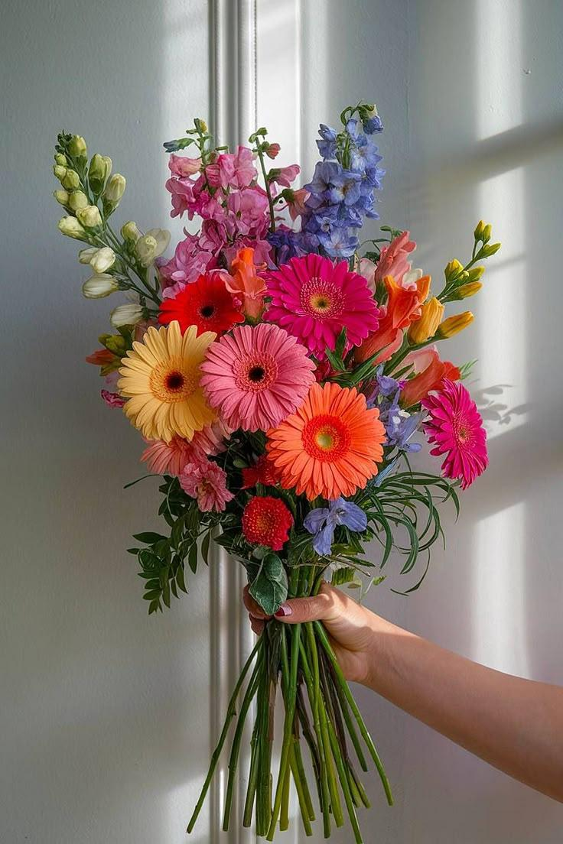
Tools yang Digunakan
HTML : Membangun struktur konten halaman web yang standar.
CSS : Mengatur tata letak (Flexbox/Grid) dan desain responsif.
JavaScript: Menangani logika interaksi dan fitur dinamis.
Groq API: Integrasi Artificial Intelligence untuk layanan Chatbot.

Slide 6
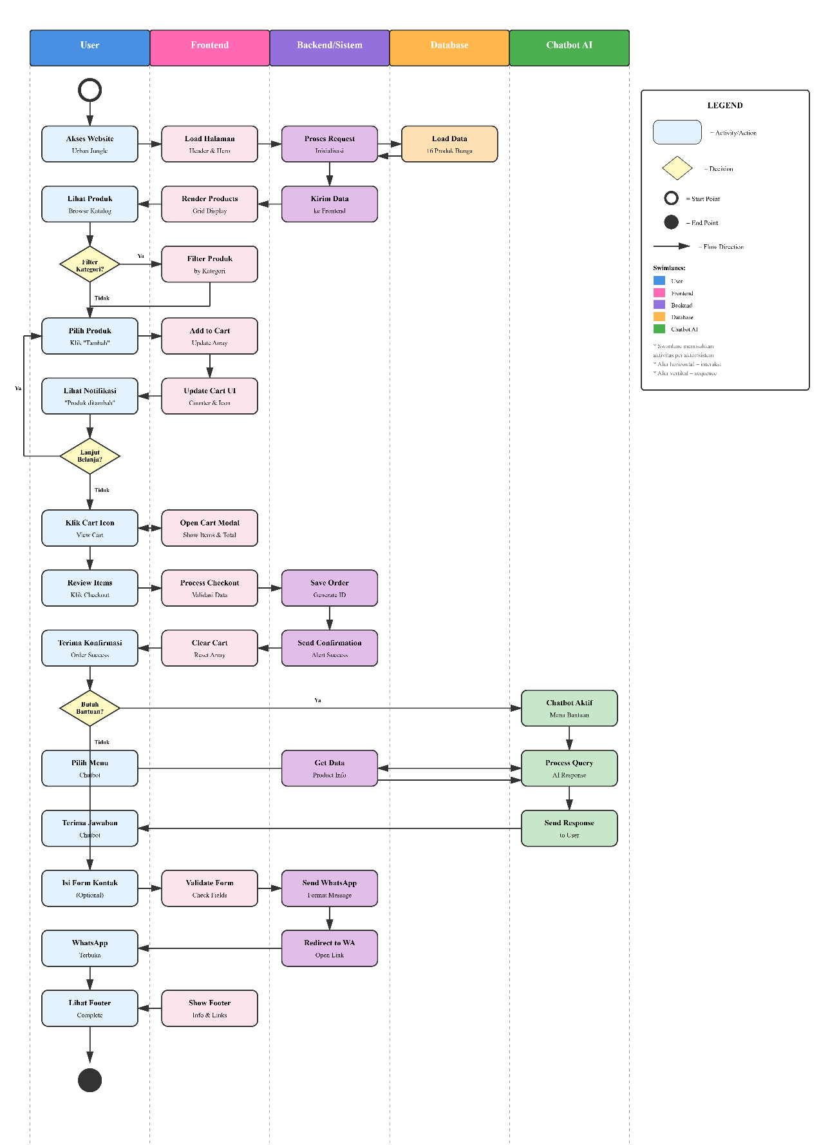
Activity Diagram
Diagram ini memvisualisasikan alur sistem dari sisi pengguna:
Memuat halaman & data produk.
Filter kategori & pemilihan produk.
Manajemen Keranjang & Checkout.
Interaksi dengan Customer Service AI.

Slide 7

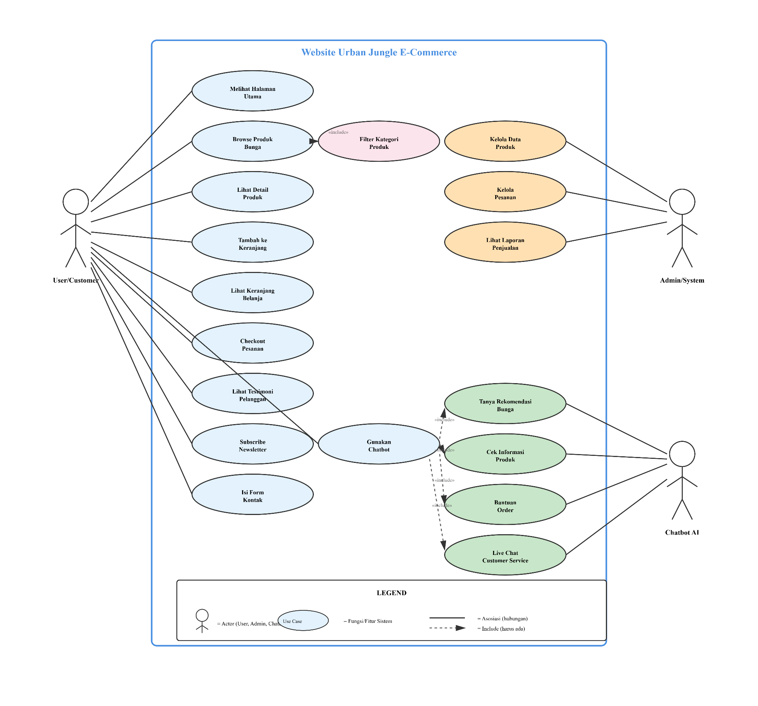
Use Case Diagram
Aktor & Fungsi Utama:
Customer: Cari produk, Keranjang, Chatbot AI.
Admin: Kelola data pesanan & laporan.
Chatbot AI: Rekomendasi produk & Live Chat.

Slide 8



Alur Logika Flowchart
Start
Logic
End
Memuat struktur Header, Hero Section, dan data produk bunga.
Logika pemilihan kategori dan penambahan item ke dalam array Cart.
Finalisasi pesanan melalui formulir kontak atau bantuan Chatbot.

Slide 9
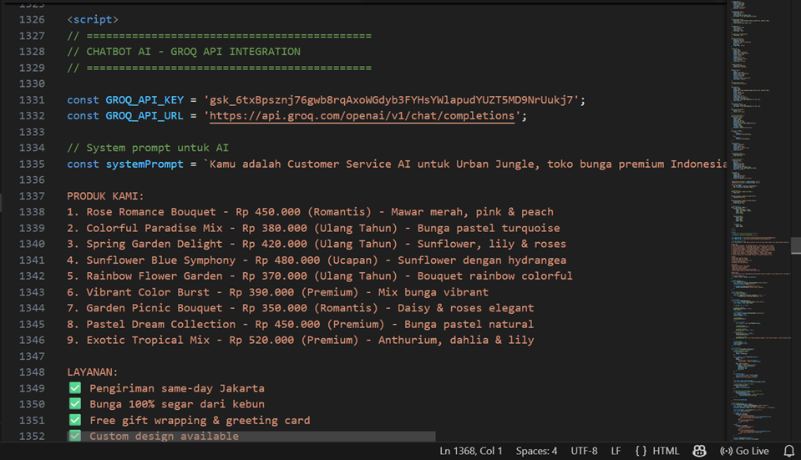
Interaktivitas (JavaScript)
Memberikan jiwa pada elemen statis HTML:
Manajemen state untuk keranjang belanja.
Filter produk dinamis berdasarkan jenis bunga.
Integrasi notifikasi interaktif pada ikon UI.

Slide 10
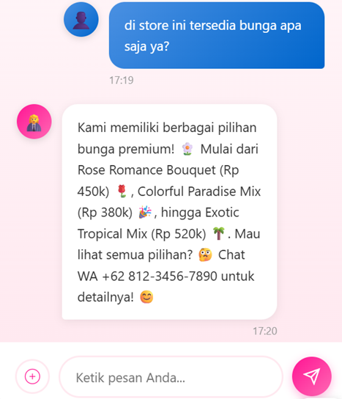
Layanan AI Chatbot
AI Customer Service
Menggunakan Groq API untuk memproses instruksi Customer Service secara cerdas.
Respons instan terhadap pertanyaan harga & stok.
Rekomendasi bunga berdasarkan kebutuhan acara.
Memahami bahasa alami pengguna dengan sopan.

Slide 11
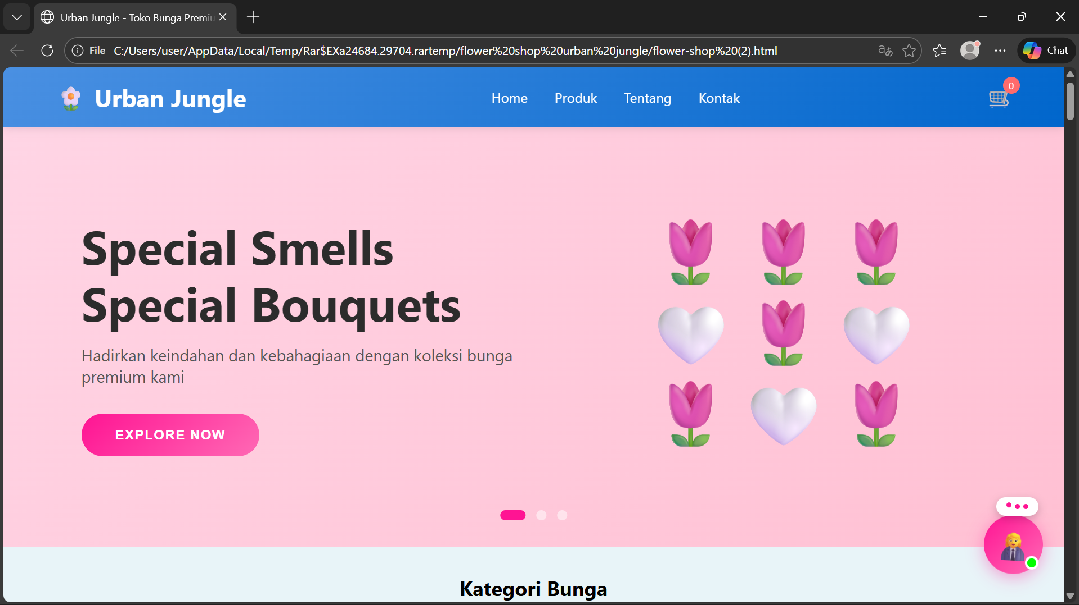
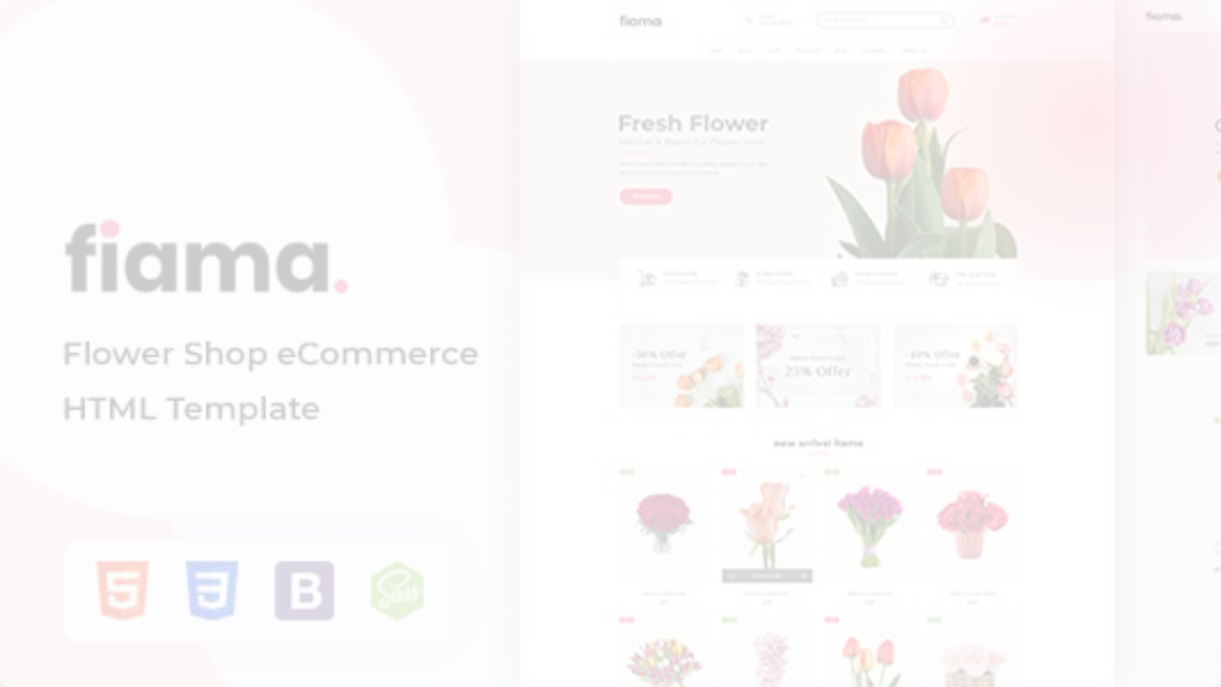
Hasil Antarmuka Urban Jungle
Fitur Utama UI:
Hero Section dengan CTA "Explore Now".
Produk Grid dengan kartu informasi lengkap.
Notifikasi Counter pada ikon keranjang.
Floating Chat Button untuk akses AI.

Slide 12
Kesimpulan
Pemanfaatan HTML, CSS, dan JS berhasil menciptakan website bisnis yang fungsional.
Integrasi Groq API memberikan dimensi baru dalam layanan pelanggan otomatis.
Website Urban Jungle siap menjadi solusi digitalisasi UMKM Toko Bunga.

Slide 13

Ada Pertanyaan?
Terima kasih atas perhatian Anda. Urban Jungle - Keindahan dalam genggaman.
Kelompok Urban Jungle
STMIK IKMI Cirebon - 2025

